Slide 1
Министерство образования и
молодежной политики Владимирской области
Государственное бюджетное учреждение
Владимирской области
«Региональный информационно-аналитический центр оценки качества образования»
Роль оценочных процедур
в повышении качества образования
О.А. Беляева,
заместитель директора ГБУ ВО РИАЦОКО
1

Slide 2
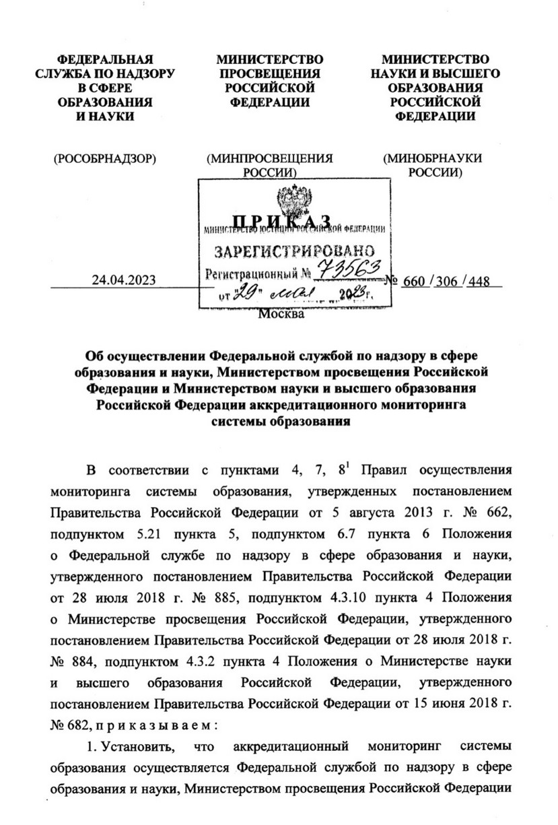
С 1 сентября 2023 года
Не реже 1 раза в 3 года
Все образовательные организации
Выявление проблемных зон
Формирование индикаторов риска
Корректировка программ развития
Показатель аккредитационного мониторинга

Slide 3
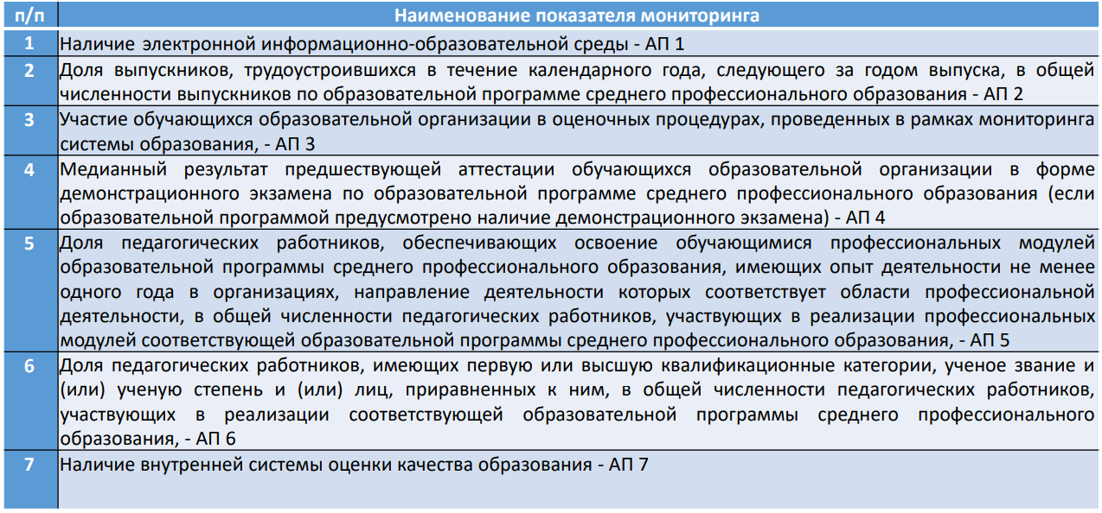
ПОКАЗАТЕЛИ АККРЕДИТАЦИОННОГО МОНИТОРИНГА СПО

Slide 4
Участие СПО ВО в ВПР, 2023 г.

Slide 5
Участие СПО ВО в ВПР, 2023 г.

Slide 6
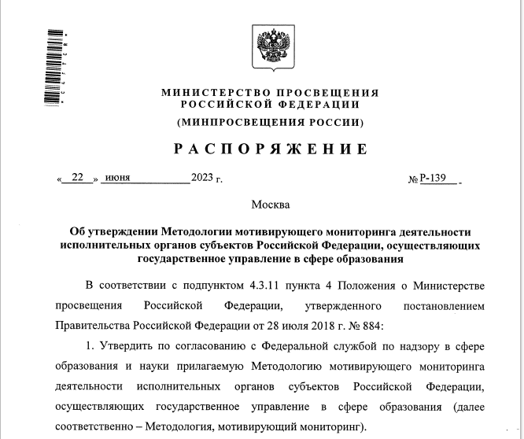
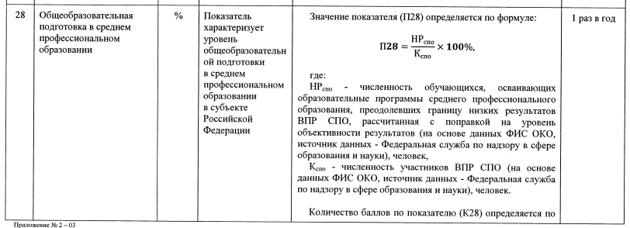
Результаты мотивирующего мониторинга

Slide 7
Результаты мотивирующего мониторинга

Slide 8
Абсолютная успеваемость 2021-2023 гг.
АБСОЛЮТНАЯ УСПЕВАЕМОСТЬ
Сравнительная таблица результатов ВПР СПО за 3 года
Предмет | Курс | 2021 |  | 2022 |  | 2023
 |  | ВО | РФ | ВО | РФ | ВО | РФ
Английский язык | 1К |  |  | 36 | 43,66
 | ЗВ |  |  | 46,34 | 62,71 | 64,71 | 64,71
Биология | 1К | 80,42 | 86,23 | 91,84 | 87,16 | 88,6 | 88,67
 | ЗВ | 60 | 76,26 | 89,18 | 79,36 | 70,68 | 82,02
География | 1К |  |  | 83,53 | 79,21 | 90,67 | 87
 | ЗВ |  |  | 72,88 | 87,95 | 96,55 | 88,28
Метапредмет | 1К | 90,98 | 88,86 | 92,24 | 90,09 | 93,44 | 87,86
 | ЗВ | 69,43 | 64 | 83,24 | 74,16 | 78,55 | 74,74
Информатика | 1К | 83,33 | 71,85 | 89,41 | 80,8 | 90,19 | 82,46
 | ЗВ | 40,57 | 47,76 | 62,69 | 43,42 | 88,55 | 47,49
История | 1К | 85,36 | 83,51 | 100 | 84,09 | 84,21 | 85,94
 | ЗВ | 92,67 | 85,09 | 97,3 | 84,55 | 76,19 | 85,38
Математика | 1К | 83,76 | 84,83 | 88,53 | 87,59 | 90,8 | 87,32
 | ЗВ | 93,95 | 92,73 | 93,23 | 91,24 | 92,14 | 91,79
Обществознание | 1К | 95,89 | 87,72 | 98,38 | 91,19 | 95,22 | 91,26
 | ЗВ | 94,8 | 81,44 | 97,67 | 86,69 | 94,67 | 87,54
Русский язык | 1К | 96,61 | 91,32 | 95,86 | 91,28 | 100 | 91,44
 | ЗВ | 76,68 | 84,04 | 90,43 | 86,12 | 90,95 | 86,44
Физика | 1К | 82,65 | 81,7 | 85,2 | 82,71 | 89,06 | 83
 | ЗВ | 77,93 | 78,75 | 75,87 | 77,86 | 82,01 | 78,28
Химия | 1К | 54,33 | 47,59 | 89,12 | 57,42 | 65,08 | 60,96
 | ЗВ | 89,68 | 77,24 | 100 | 79,67 | 77,69 | 80,71
Немецкий | 1 К |  |  | 0 | 48,89

Slide 9
Динамика результатов оценочных процедур 2022-2023 гг.

Slide 10
Качественная успеваемость 2021-2023 гг.
КАЧЕСТВЕННАЯ УСПЕВАЕМОСТЬ
Сравнительная таблица результатов ВПР СПО за 3 года
Предмет | Курс | 2021 |  | 2022 |  | 2023
 |  | ВО | РФ | ВО | РФ | ВО | РФ
Английский язык | 1К |  |  | 12 | 15,58
 | ЗВ |  |  | 24,39 | 38,18 | 50 | 38,9
Биология | 1К | 22,64 | 37,8 | 37,76 | 44,97 | 36,43 | 49,45
 | ЗВ | 15,19 | 41,43 | 54,1 | 44,54 | 44,96 | 49,38
География | 1К |  |  | 49,41 | 44,28 | 48 | 59,29
 | ЗВ |  |  | 42,37 | 63,62 | 77,01 | 59,09
Метапредмет | 1К | 44,82 | 39,17 | 45,57 | 44,81 | 45,1 | 35,42
 | ЗВ | 28,07 | 25,42 | 40,47 | 33,01 | 36,52 | 32,19
Информатика | 1К | 12,27 | 14,45 | 21,53 | 20,3 | 30,39 | 22,33
 | ЗВ | 2,3 | 9,83 | 50,77 | 9,75 | 47,92 | 10,44
История | 1К | 36,58 | 43,06 | 72,5 | 44,43 | 57,89 | 52,81
 | ЗВ | 57,32 | 50,87 | 75,68 | 52,72 | 49,52 | 55,38
Математика | 1К | 21,3 | 25,5 | 35,25 | 33,06 | 41,16 | 33,03
 | ЗВ | 68,55 | 67,2 | 27,92 | 25,15 | 29,29 | 27,26
Обществознание | 1К | 57,53 | 42,27 | 71,89 | 56,83 | 65,41 | 57,01
 | ЗВ | 46,75 | 40,74 | 77,78 | 55,71 | 73,67 | 56,67
Русский язык | 1К | 75,14 | 65,99 | 78,27 | 72,08 | 91,31 | 70,36
 | ЗВ | 36,36 | 53,29 | 68,05 | 64,48 | 74,37 | 66,41
Физика | 1К | 20,55 | 20,45 | 25,05 | 23,45 | 29,68 | 24,27
 | ЗВ | 26,29 | 29,1 | 36,76 | 33,09 | 39,1 | 33,7
Химия | 1К | 10,58 | 14,54 | 49,22 | 24,13 | 35,32 | 29,19
 | ЗВ | 65,22 | 37,31 | 77,03 | 38,85 | 44,65 | 41,9
Немецкий | 1 К |  |  | 0 | 13,33

Slide 11
Динамика результатов оценочных процедур 2022-2023 гг.

Slide 12
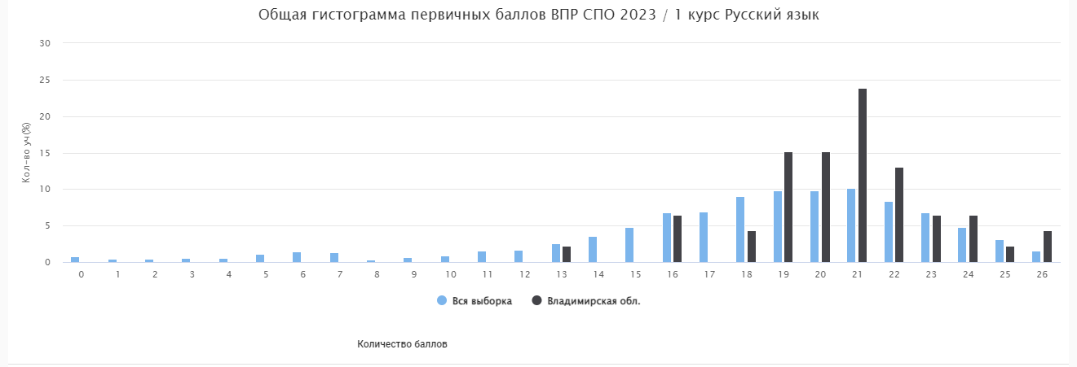
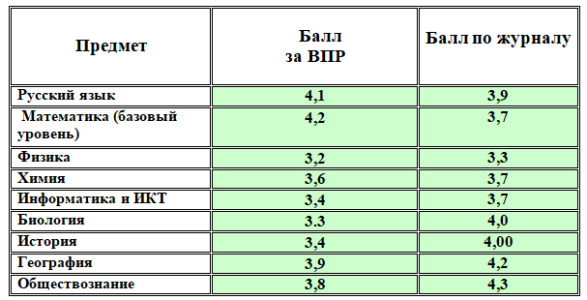
Распределение первичных баллов 1 курс СПО русский язык, биология, 2023 г.

Slide 13
Результаты оценочных процедур помогут оценить качество образования в регионе/ муниципалитете/образовательной организации и спланировать дальнейшее развитие
Анализ можно использовать как материал мониторинга уровня учебных достижений, для обсуждения и принятия необходимых мер методическим объединениям учителей-предметников, для проведения семинаров, совещаний муниципальных органов управления образования;
Результаты ОКО могут быть основанием:
корректировки содержания основных общеобразовательных программ в ОО
разработки индивидуальных учебных планов, организации образовательного процесса, организация внеурочной деятельности
оказания адресной методической помощи учителю
определения направлений по совершенствованию образовательного процесса, его диагностического инструментария и организации индивидуально-дифференцированного подхода к обучающемуся

